Slide 1
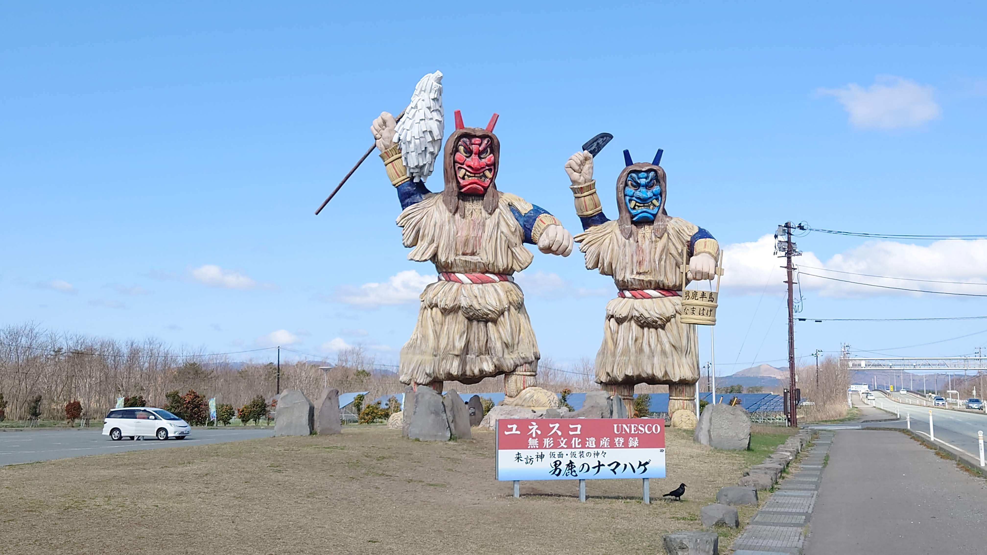
株式会社コンダクター 代表取締役 斎藤 和貴 様
私は、株式会社コンダクター斎藤 和貴さんを推薦いたします。
私のお客様で会社のホームページはあるけどホームページからの問い合わせ等が
ほとんどないとのことだったので斎藤さんをご紹介させていただきました。
ご紹介後、すぐに対応をしていただきホームページを診断していただきました。
診断後は蓄積された経験をもとにアドバイスをしていただきました。
そして、ホームページのリニューアルをお願いしたところ今までなかったホームページ
からの問い合わせがちょくちょく入ってくるようになったそうです。
ただ制作するだけではなくコンサルティングもしていただけてお客様は大変喜ばれて
いました。
その結果、今まで以上にお客様の信頼を得ることができました。
ここに、株式会社コンダクターの斎藤 和貴さんを推薦致します。
２０２５年３月２５日 島田バス株式会社 後藤 岳久

